Slide 1
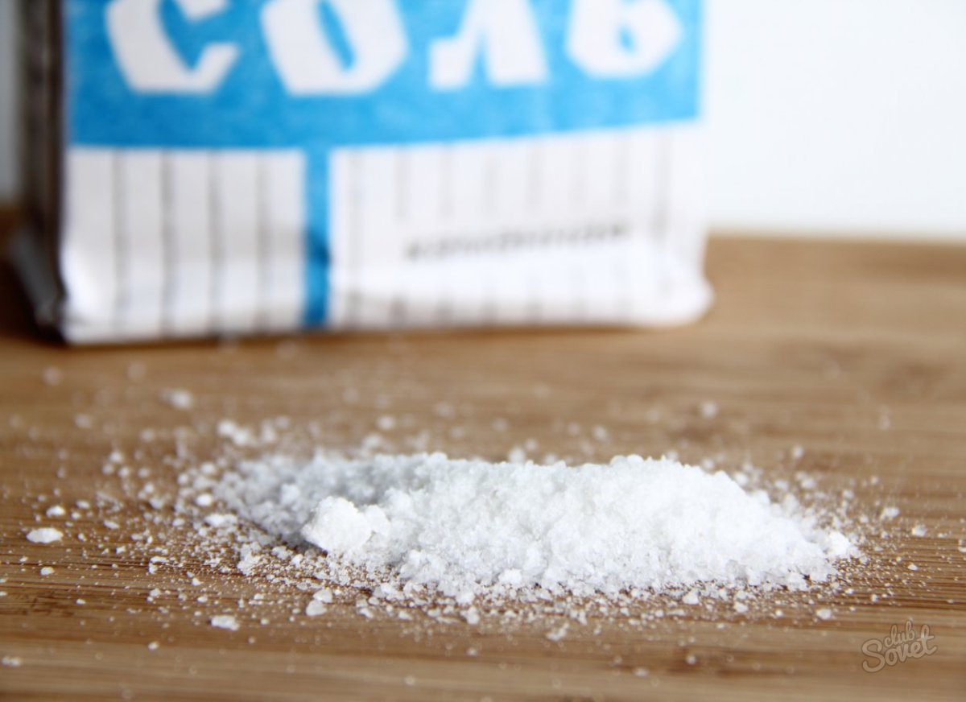
Как соль приходит к нам на стол

Slide 2
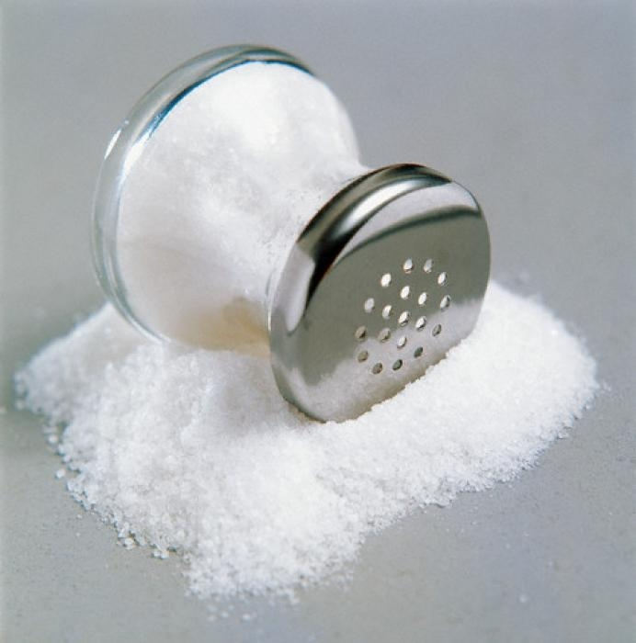
Соль - это белое кристаллическое минеральное вещество, растворимое в воде; один из немногих минералов, которые люди употребляют в пищу.

Slide 3
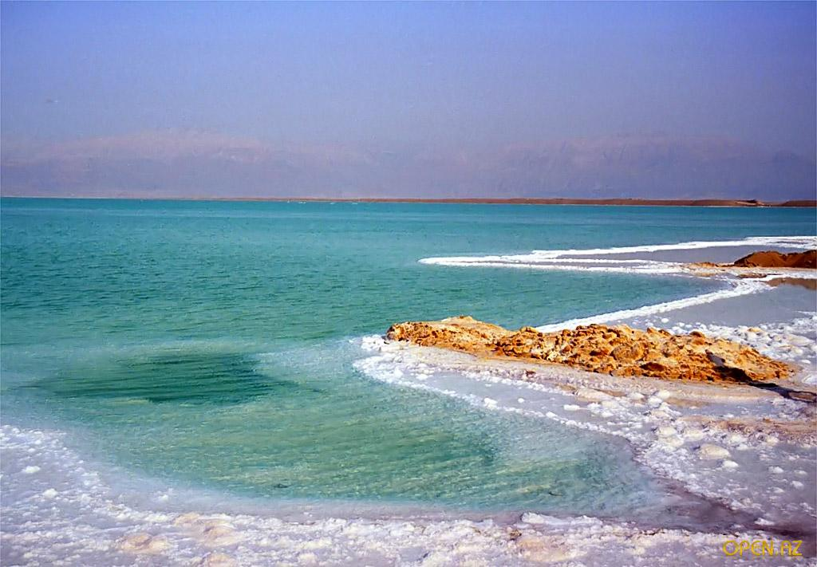
Мертвое море

Slide 4
Морская вода солёная, из неё тоже добывают соль.

Slide 5
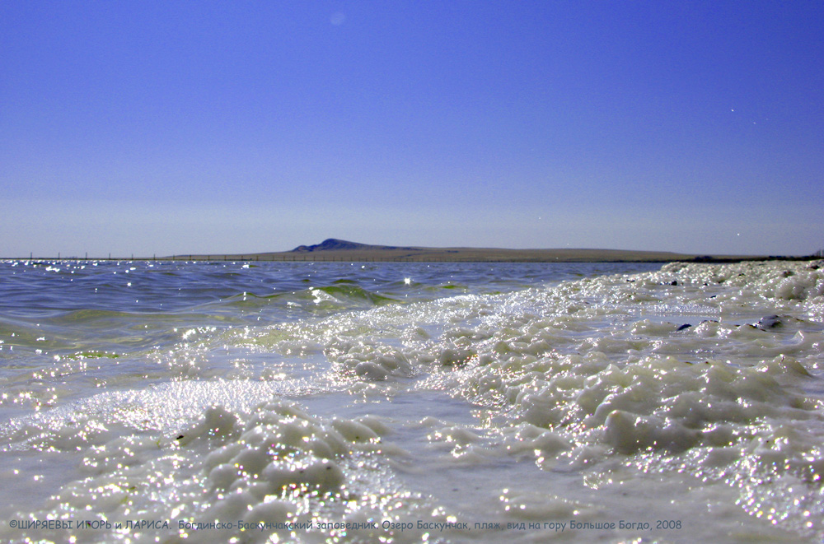
Озеро «Баскунчак»

Slide 6
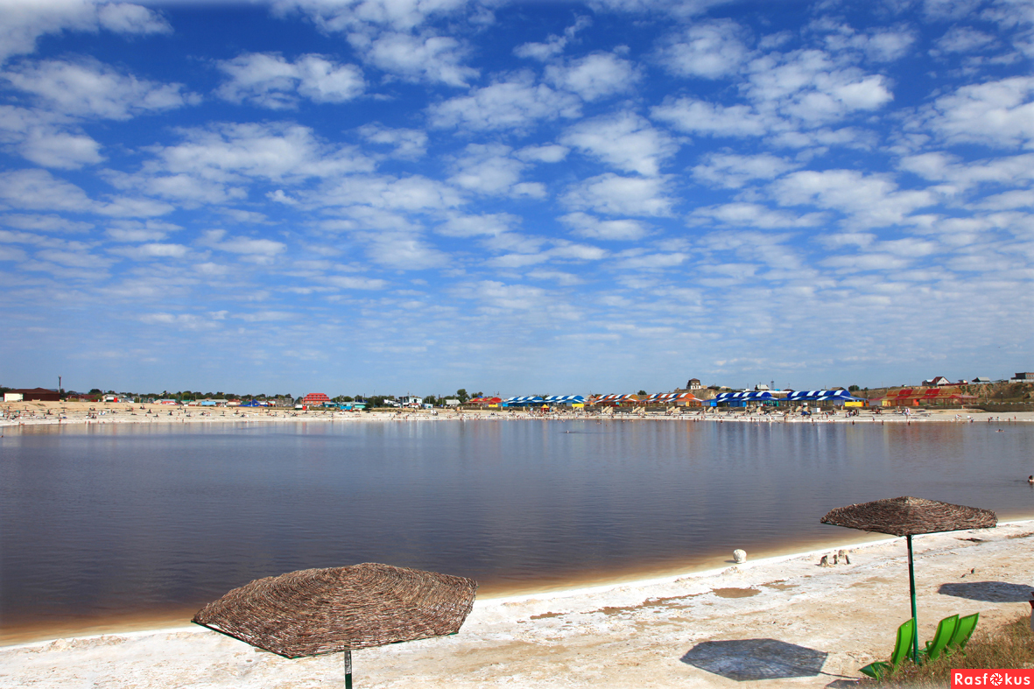
Озеро «Развал» Соль- илецк

Slide 7
Как добывают
соль

Slide 8
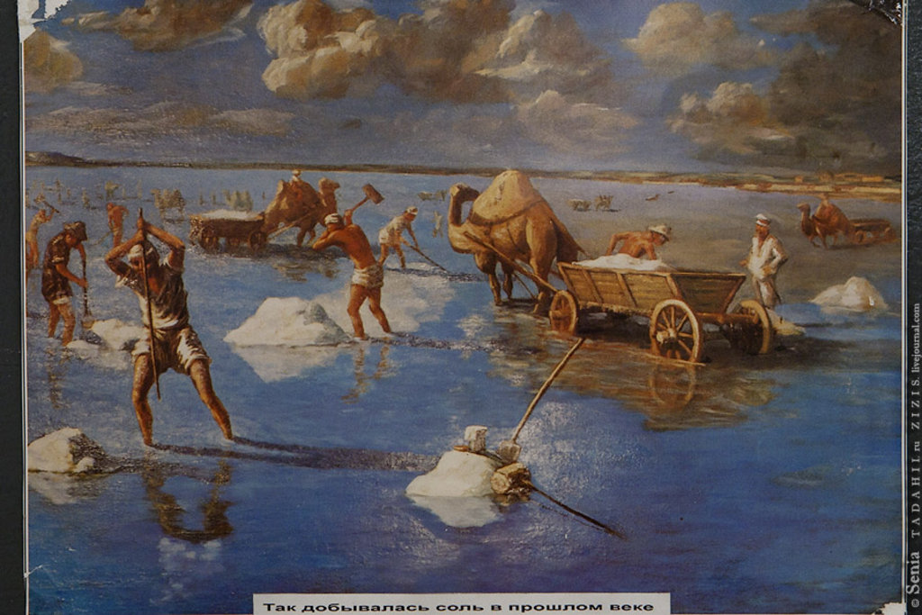

Slide 9
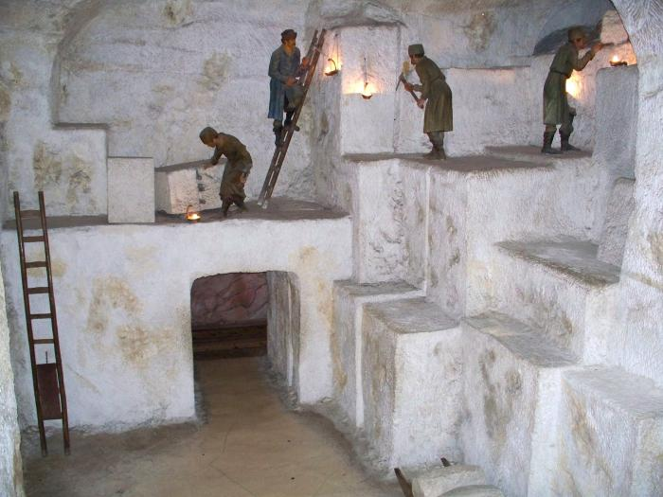
Добыча соли всегда считалась нелёгким трудом. Ещё в начале прошлого века это делалось вручную.

Slide 10
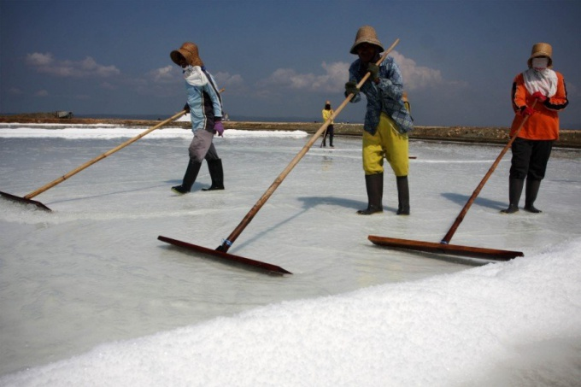

Slide 11
Шахтным способом добывают соль, находящуюся в недрах нашей Земли. Под землёй образуются большие горы соли, которые появились благодаря происходящим в толще Земли процессам нагревания.
На многих соляных шахтах используются мощные электрические экскаваторы, врубовые машины, самоходные буровые установки, горнопроходческие комбайны и электровозы.

Slide 12
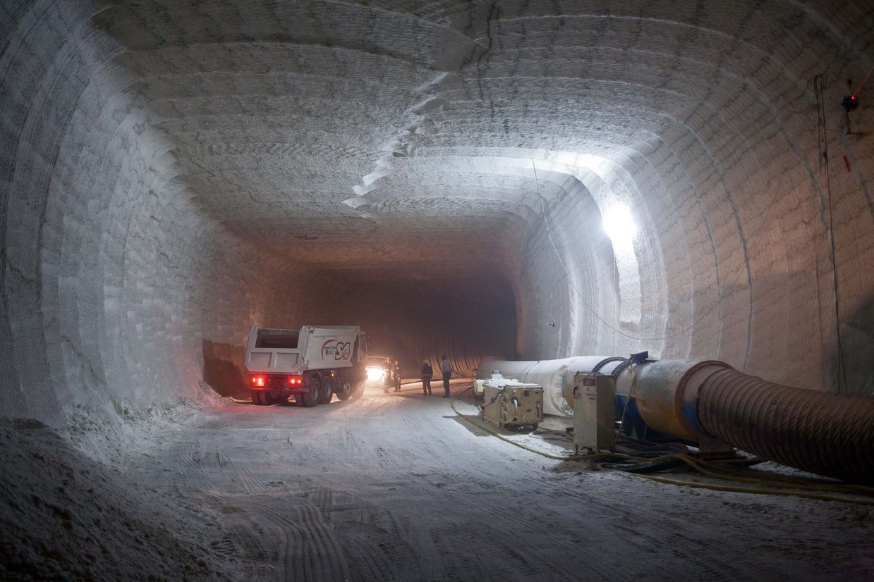
В соляной шахте

Slide 13
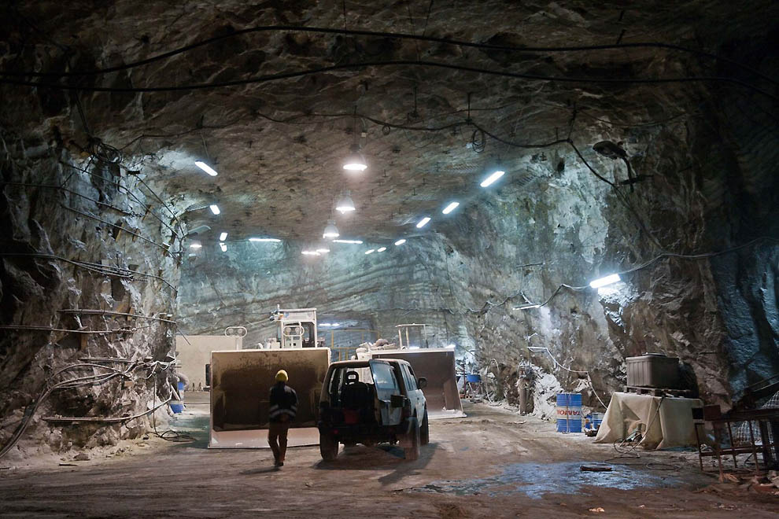
Соляная шахта

Slide 14
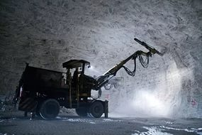
Добыча соли в шахте.

Slide 15
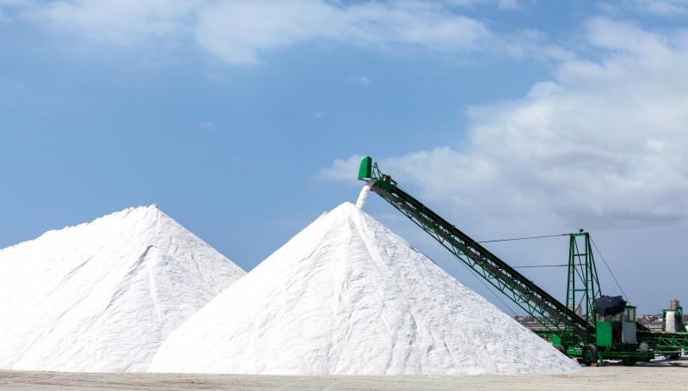
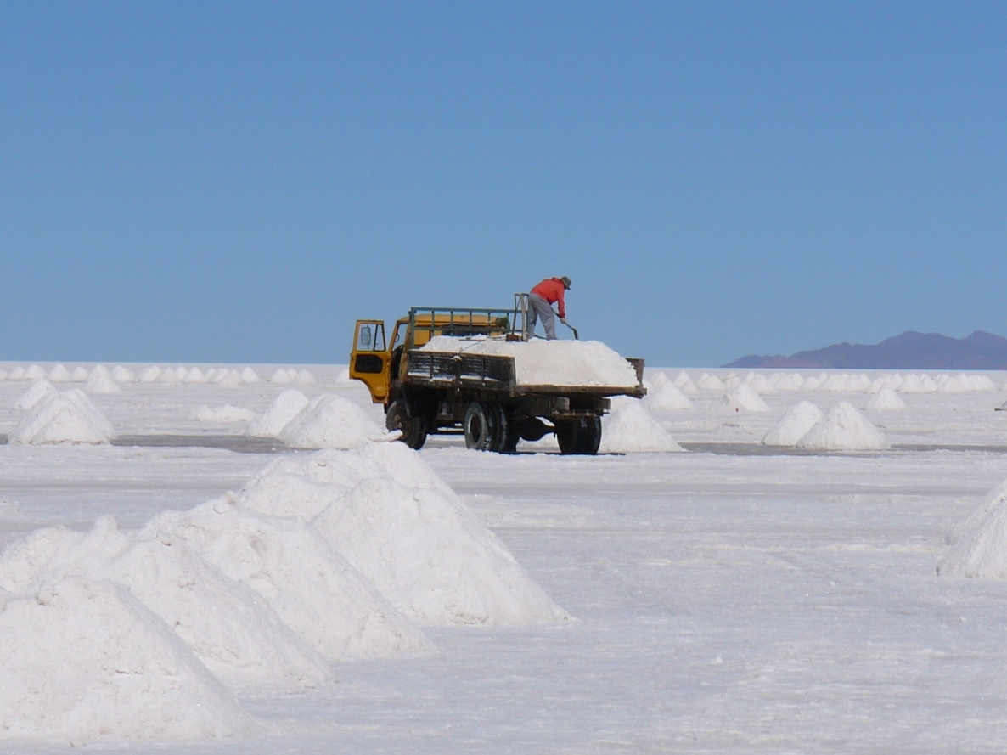

Slide 16
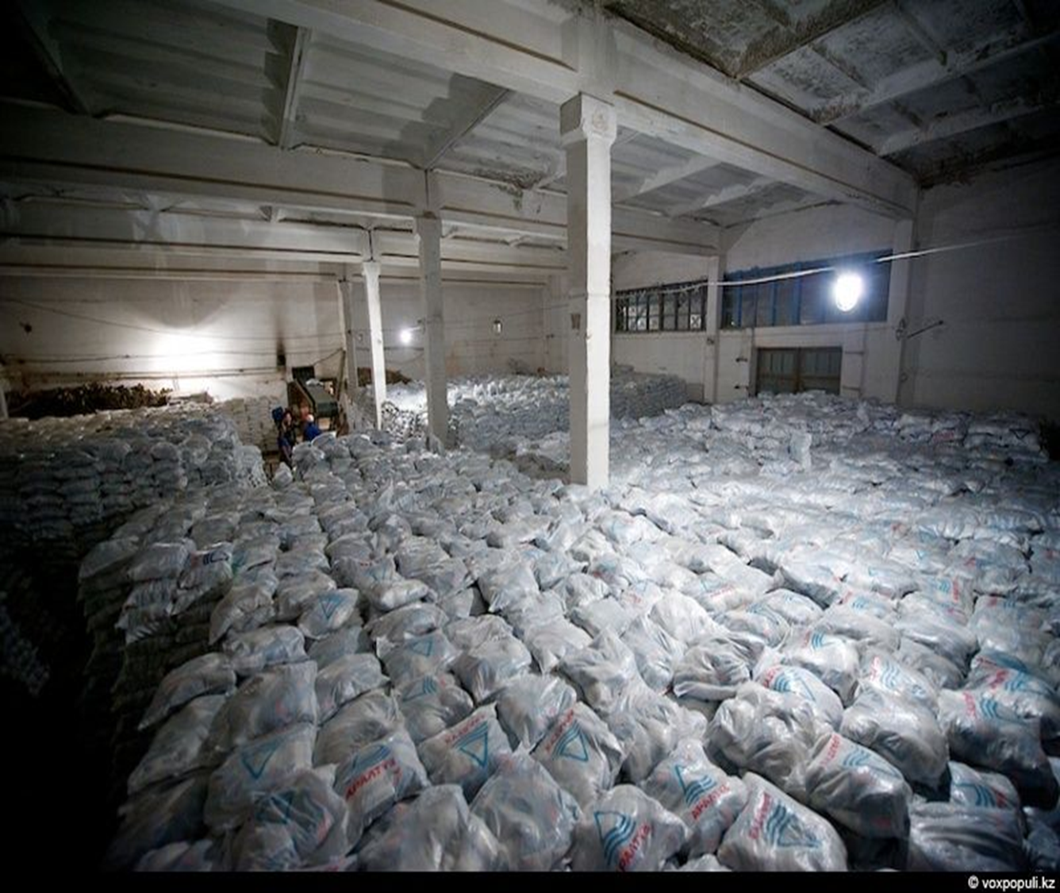

Slide 17
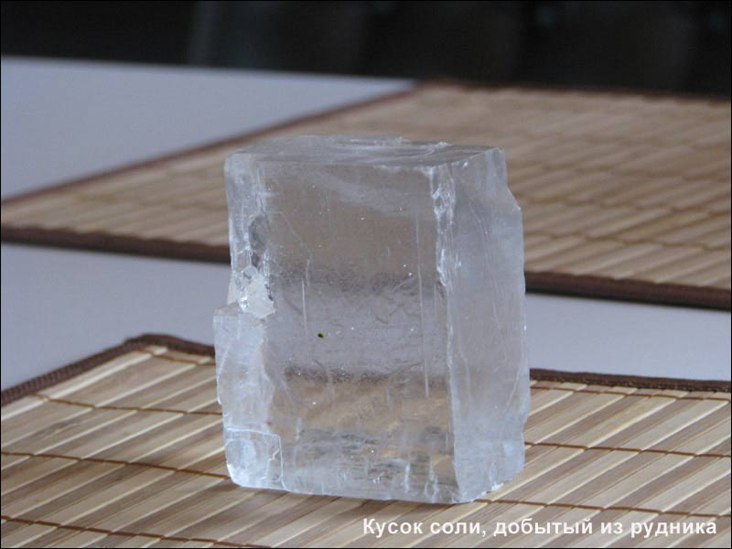

Slide 18
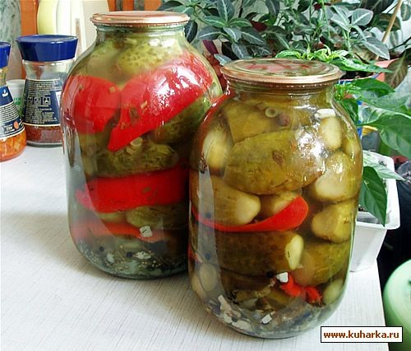
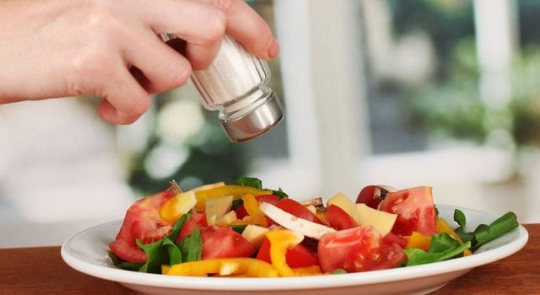
Соль применяют для приготовления пищи и консервирования

Slide 19
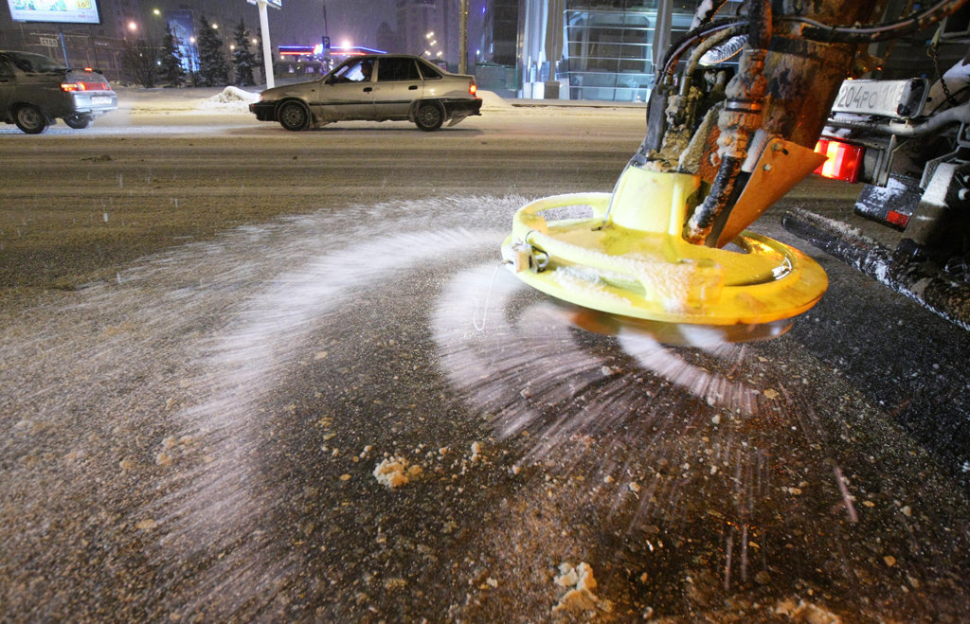
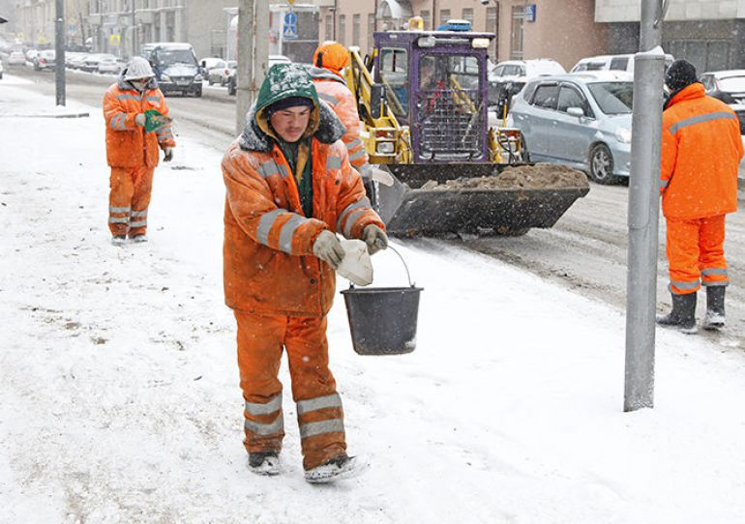
Для обработки дорог в зимнее время используется техническая соль, чтобы не было гололеда.

Slide 20
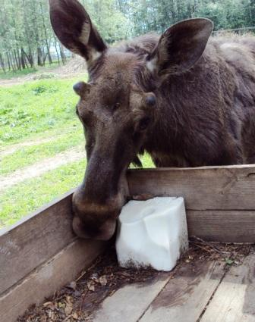
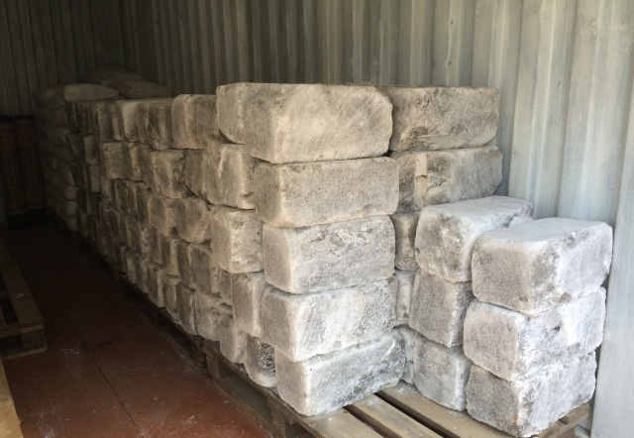
Соль – лизунец нужна для подкормки животных.

Slide 21
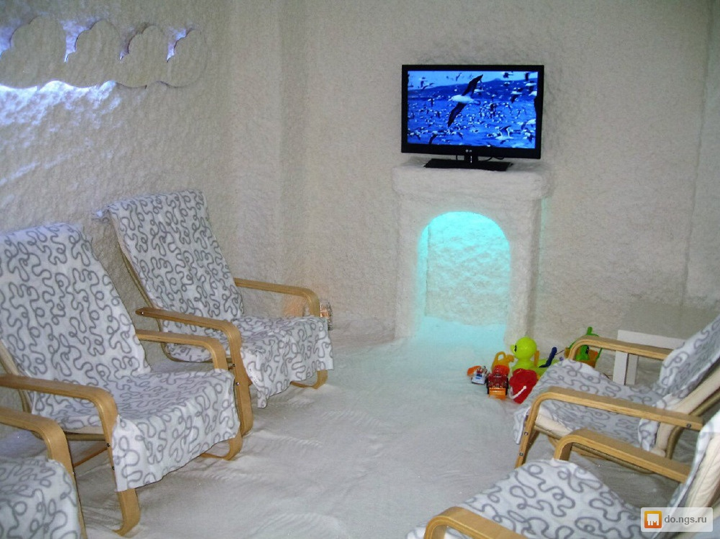
Соляные пещеры, комнаты - нужны для лечения органов дыхания людей.

Slide 22
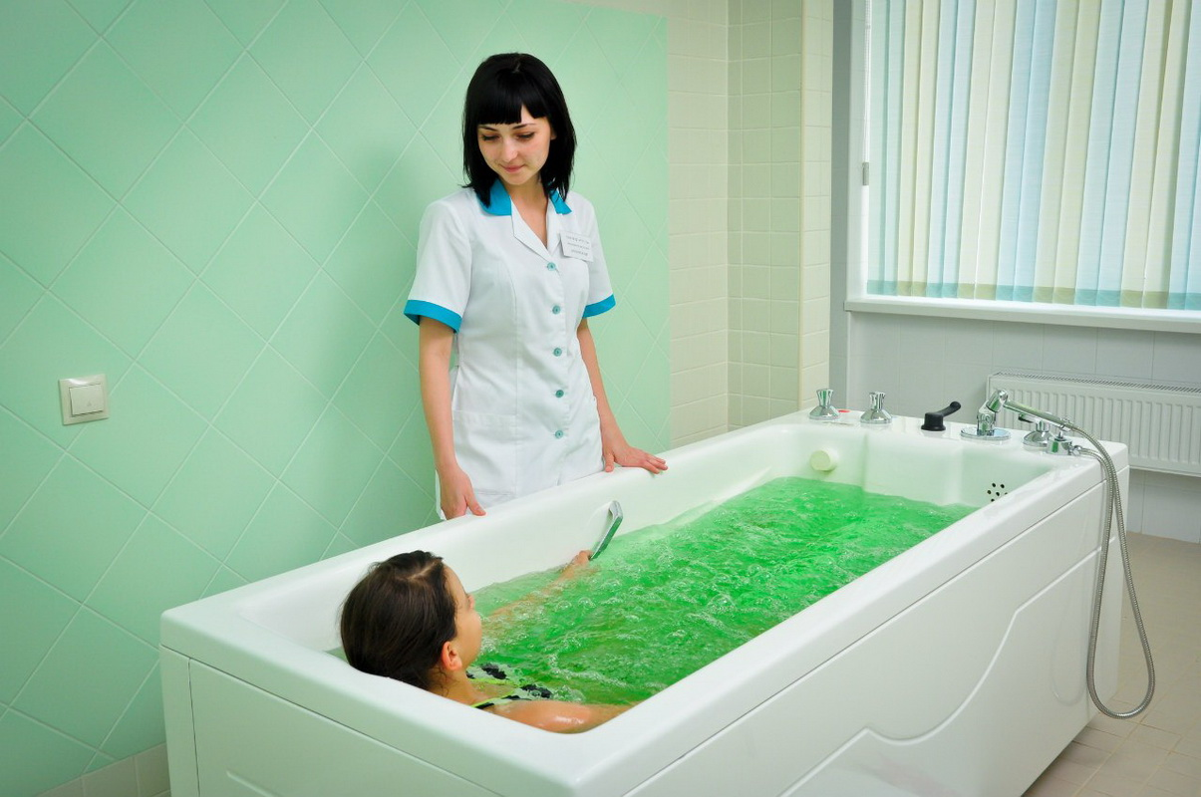
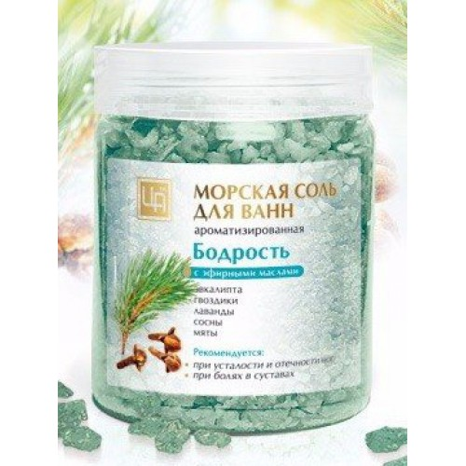
Соль используется для приготовления лекарств, косметики. Соль используют как косметическое средство.

Slide 23
Лечение солью.
Полоскание больного горла.

Slide 24
Добыча соли является ёмким и кропотливым процессом. От количества и качества добываемой соли зависит жизнь всех живых организмов на Земле. А потому нужно ценить этот продукт и относиться к нему достаточно бережно.

